Slide 1

Алгоритмизация
Алгоритмизация
и программирование

Slide 2
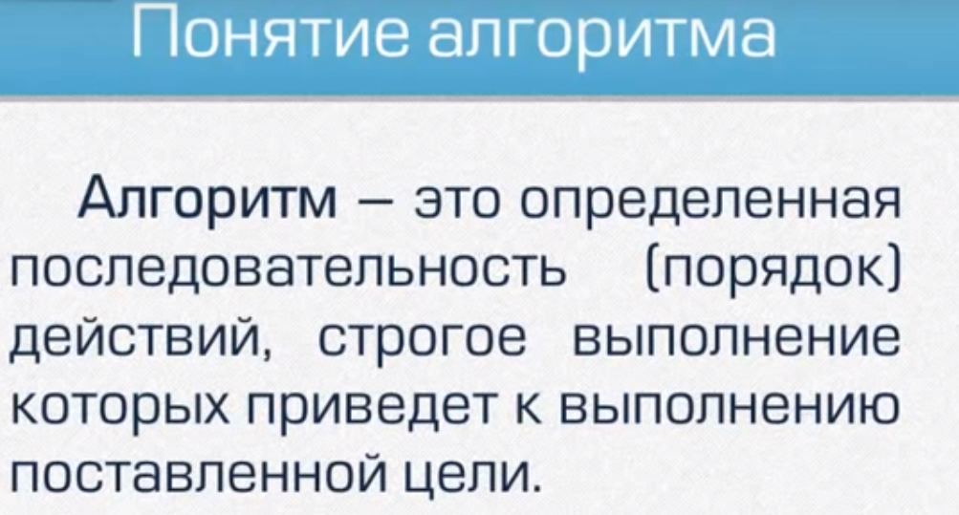

Slide 3
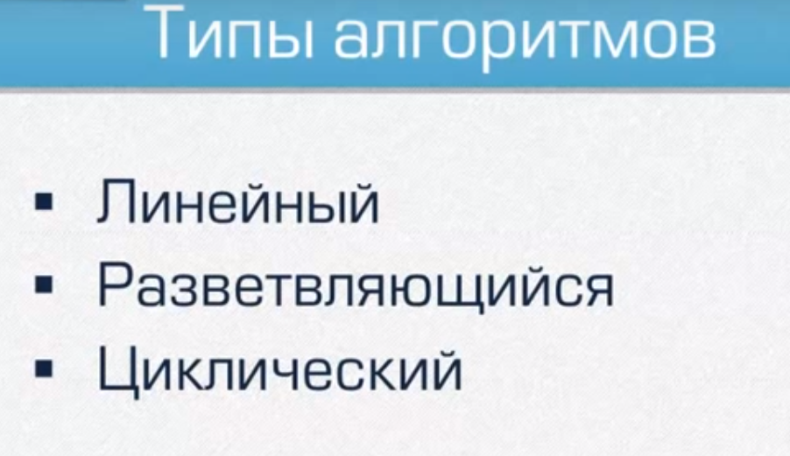

Slide 4







Slide 5





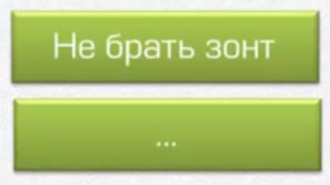
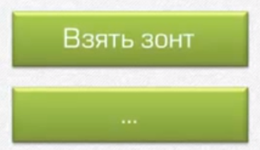

Slide 6
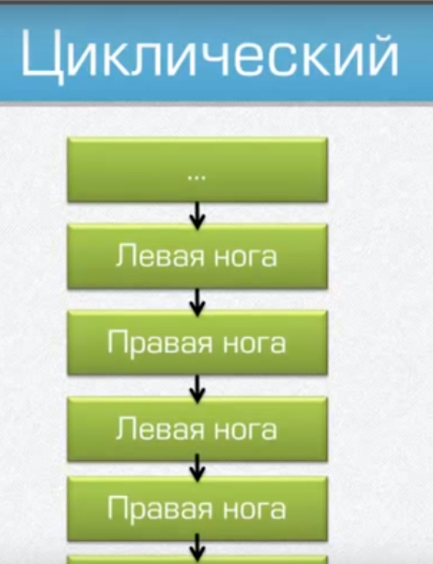

Slide 7

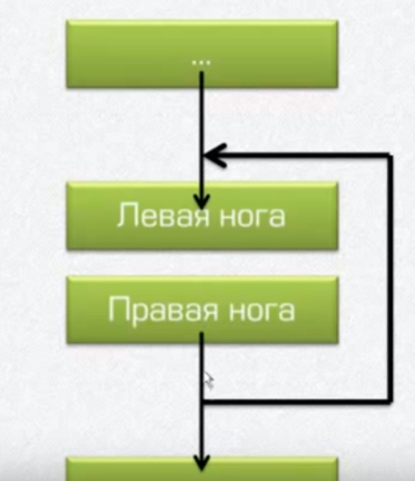



Slide 8
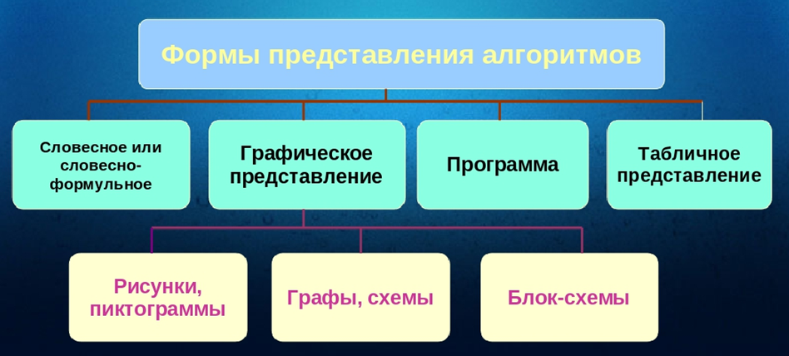

Slide 9
Условный оператор
IF THEN ELSE
if – если
then - тогда
else – иначе

Slide 10
program USLOVIE;
var
а,b: integer;
begin
a:=3;
b:=7;
if a > 0 then
ДЕЙСТВИЕ;
Else
ДЕЙСТВИЕ;
writeln ('a = ', a);
writeln ('b = ', b);
end.
if – если
then - тогда
else – иначе

Slide 11
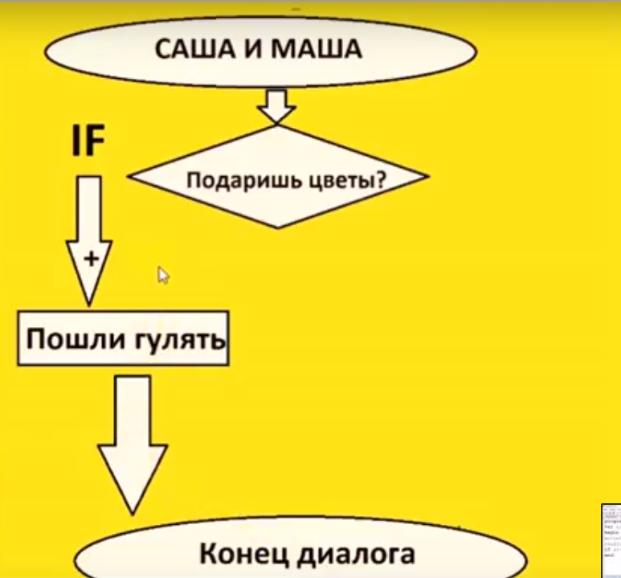

Slide 12
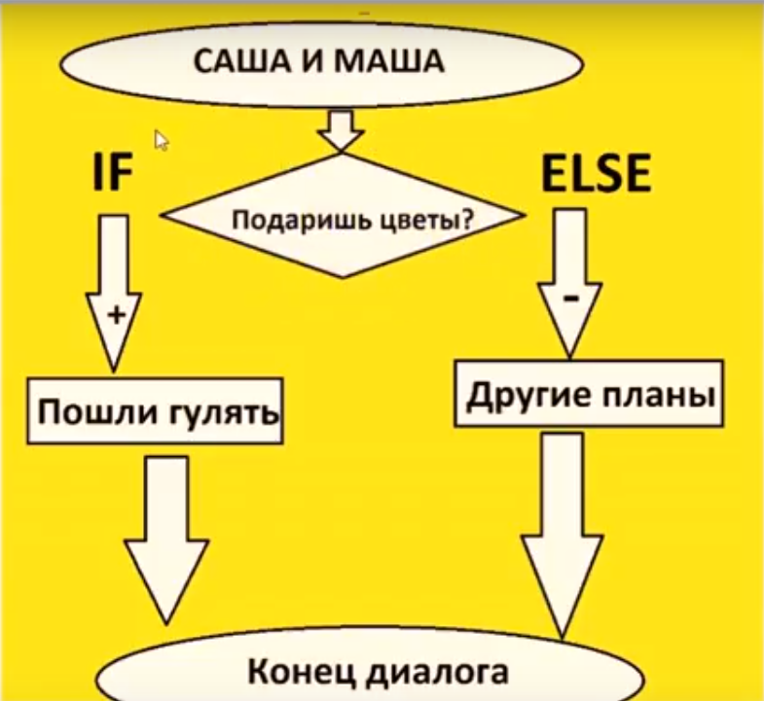

Slide 13

program USLOVIE;
var x: string;
begin
writeln ('Ты подаришь мне цветы?');
readln (x);
if x= 'да' then writeln ('Ты классный, пошли гулять')
else writeln ('Извини, у меня другие планы');
if – если
then - тогда
else – иначе
end.

Slide 14
program USLOVIE;
var x: string;
begin
writeln ('Ты подаришь мне цветы?');
readln (x);
if x= 'да' then writeln ('Ты классный, пошли гулять')ELSE
if x= 'ДА' then writeln ('Ты классный, пошли гулять')ELSE
if x= 'Да' then writeln ('Ты классный, пошли гулять')ELSE
writeln ('Извини, у меня другие планы');
end.
Проверим нашу программу на выполнение.

Slide 15
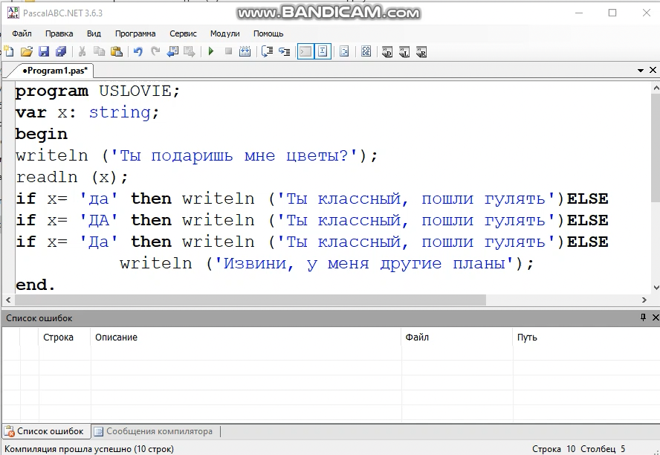

Slide 16
if x= 'да' then writeln ('Ты классный, пошли гулять')ELSE
if x= 'ДА' then writeln ('Ты классный, пошли гулять')ELSE
if x= 'Да' then writeln ('Ты классный, пошли гулять')ELSE
writeln ('Извини, у меня другие планы');
OR – логическое сложение (ИЛИ)
AND – логическое умножение (И)

Slide 17
program USLOVIE;
var x: string;
begin
writeln ('Ты подаришь мне цветы?');
readln (x);
if (x= 'да')
or (x= 'ДА')
or (x= 'Да') then
writeln ('Ты классный, пошли гулять')
else writeln ('Извини, у меня другие планы');
end.

Slide 18
Задание 1.
Дополните программу, в которой Маша будет спрашивать Сашу, Ты подаришь мне цветы? и
Сколько тебе лет?
Если Саша цветы подарит и ему больше 15,
то Маша идет с Сашей гулять.
Если Саша цветы подарит, но ему меньше 15,
то у Маши другие планы на вечер.
Задание 2.
Девочка, назовем ее Маша, познакомилась по интернету с Сашей, и спрашивает у него: Какой у тебя рост? Если 175 и больше, то она идет на встречу, при этом пишет текст: Ты классный, пошли гулять!
если другое значение, то пишет текст, Извини у меня другие планы.

